Slide 1

用技术让世界更美好一点
好未来集团CTO 田密

Slide 2
为什么一家教育公司要办一场 纯 技 术 大 会
？

Slide 3
1.我们重视技术的长期价值

Slide 4
好未来的使命 “爱和科技让教育更美好”

Slide 5
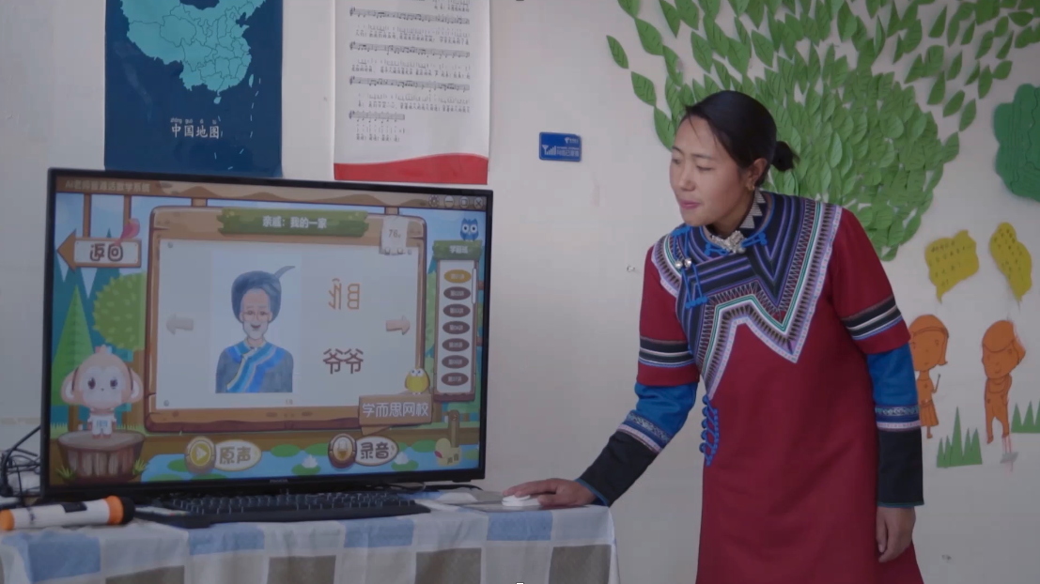
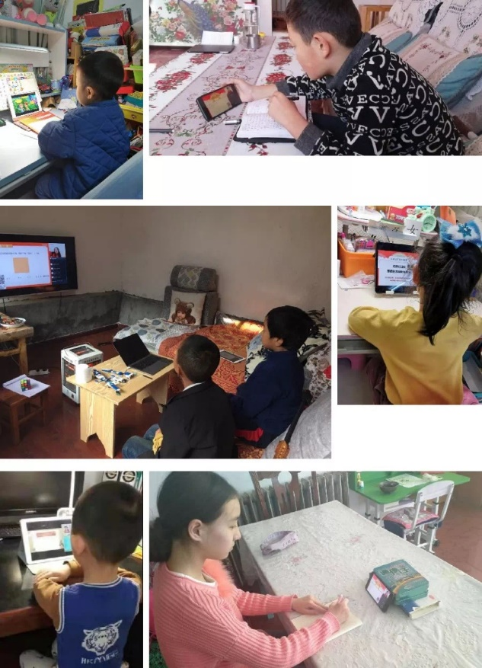
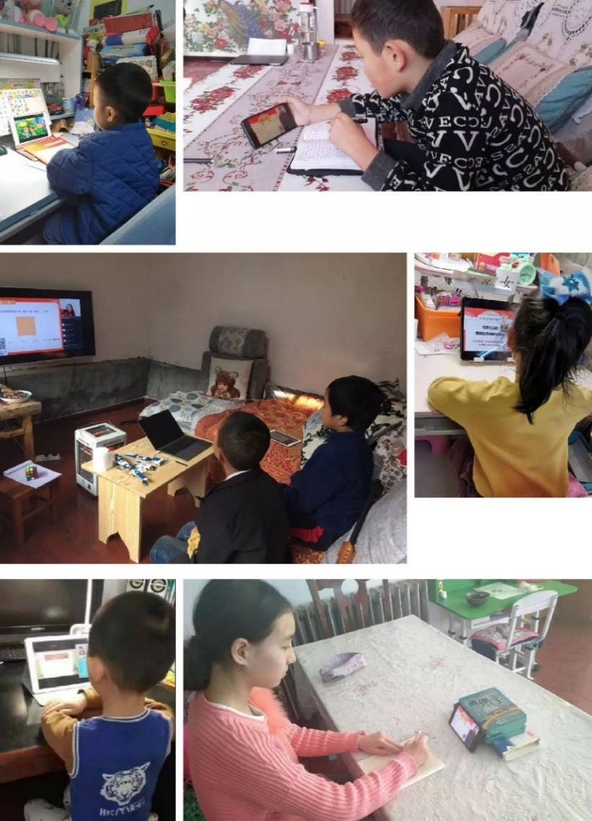




科技正在推动教育进步
更有趣
更有效
T-Creator帮助老师快速制作互动教学课件
T-Board让在线课堂板书清晰流畅多向互动
更有料
更有爱
好未来AI老师帮助彝族孩子打破语言障碍
疫情期间学而思网校保障停课不停学

Slide 6







对技术的长期投入，好未来无比坚定
400+
大前端中台
服务端中台
教育科技专利
国内教育行业 领先
发明专利占比 50%以上
直播中台
测试中台
600+
软件著作权
国内教育行业领先
AI中台
数据中台
博士后工作站
脑认知中台
内容中台
教培行业首家

Slide 7
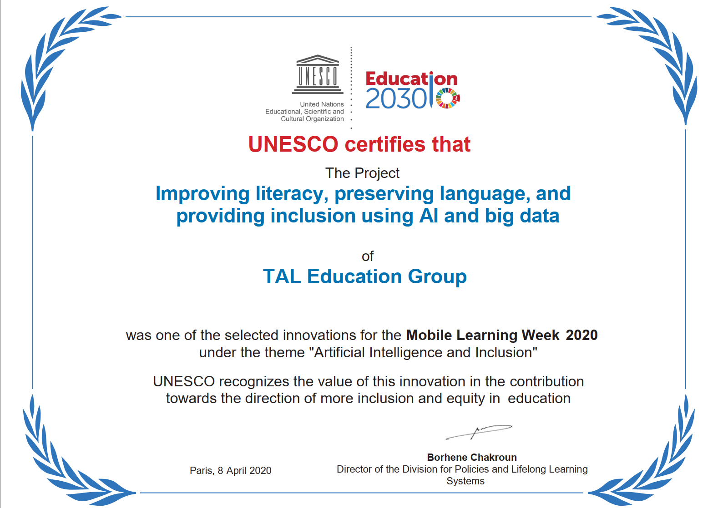

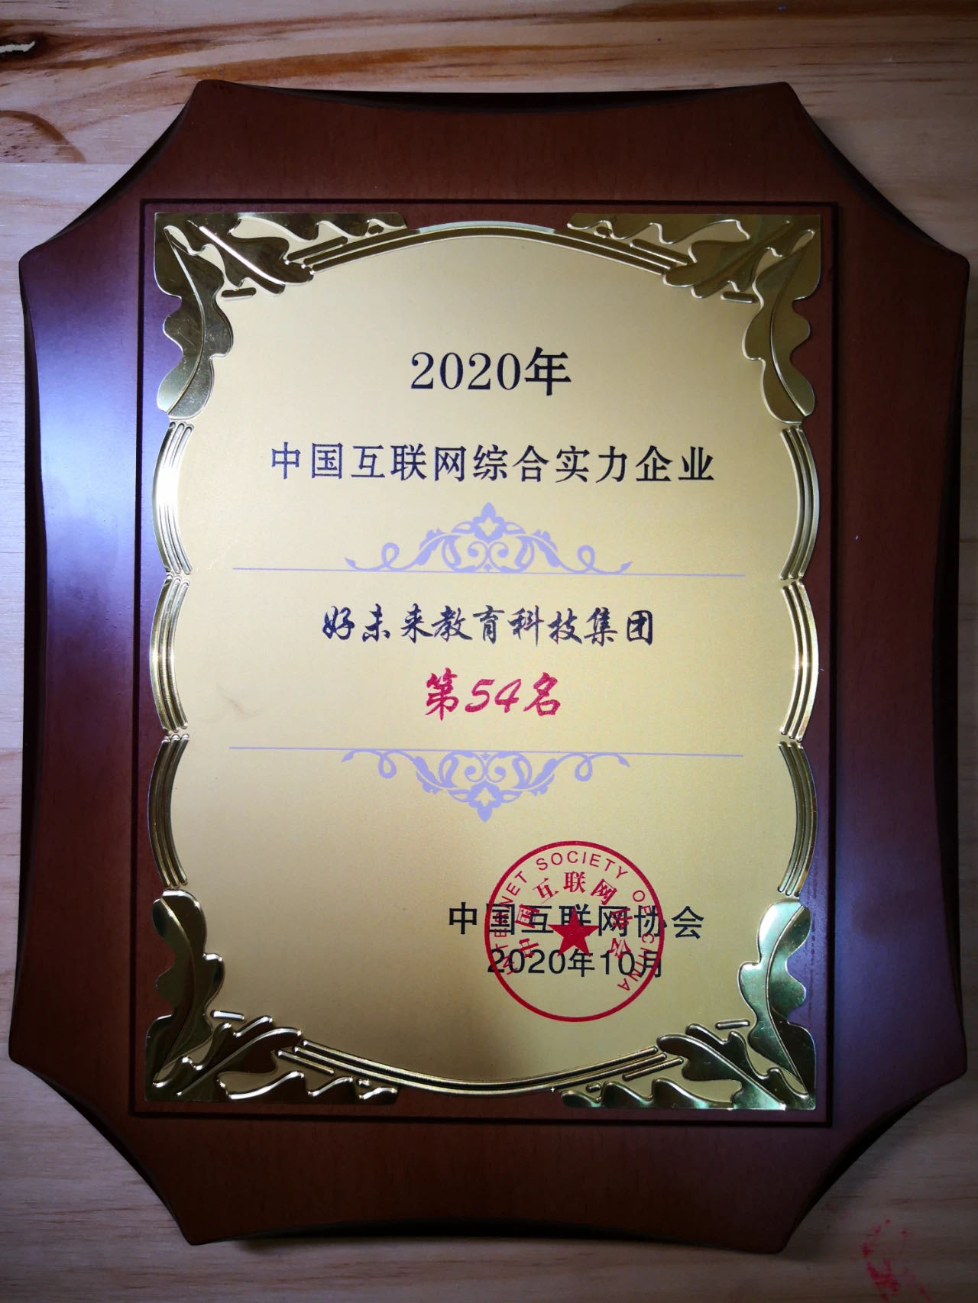


技术荣誉
AIED 2020
NCME 2020
AAAI 2020
WWW 2020
ICASSP 2020
EDM 2020
智慧教育获联合国教科文组织表彰
多篇论文入选国际学术顶会
多项国际顶会竞赛获奖
互联网百强唯一上榜教育公司

Slide 8
2.我们拥抱技术开源开放

Slide 9
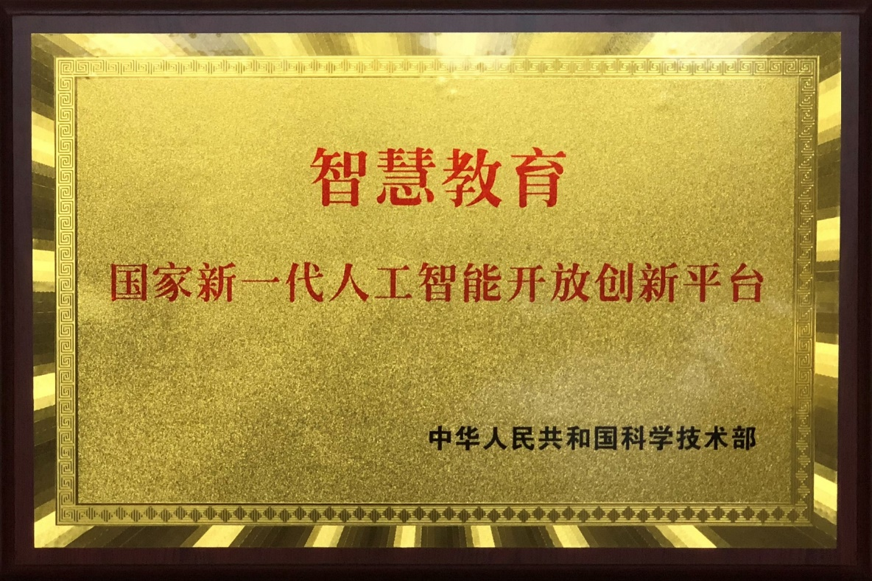
科技部依托好未来建设
智慧教育国家开放创新平台

Slide 10
内部打通
外部开放
大中台 - 小前台
开源 - 分享 - 共建

Slide 11
好未来通用技术能力开源架构图

Slide 12
30+
3k+
10+
5+
开源组件
Star on Github
智慧教育解决方案
教学数据集
更多历经验证迭代的能力，与开发者协同创新
帮助更多开发者进入行业生态，共创价值

Slide 13
Hello World, Have Fun!

